Slide 1
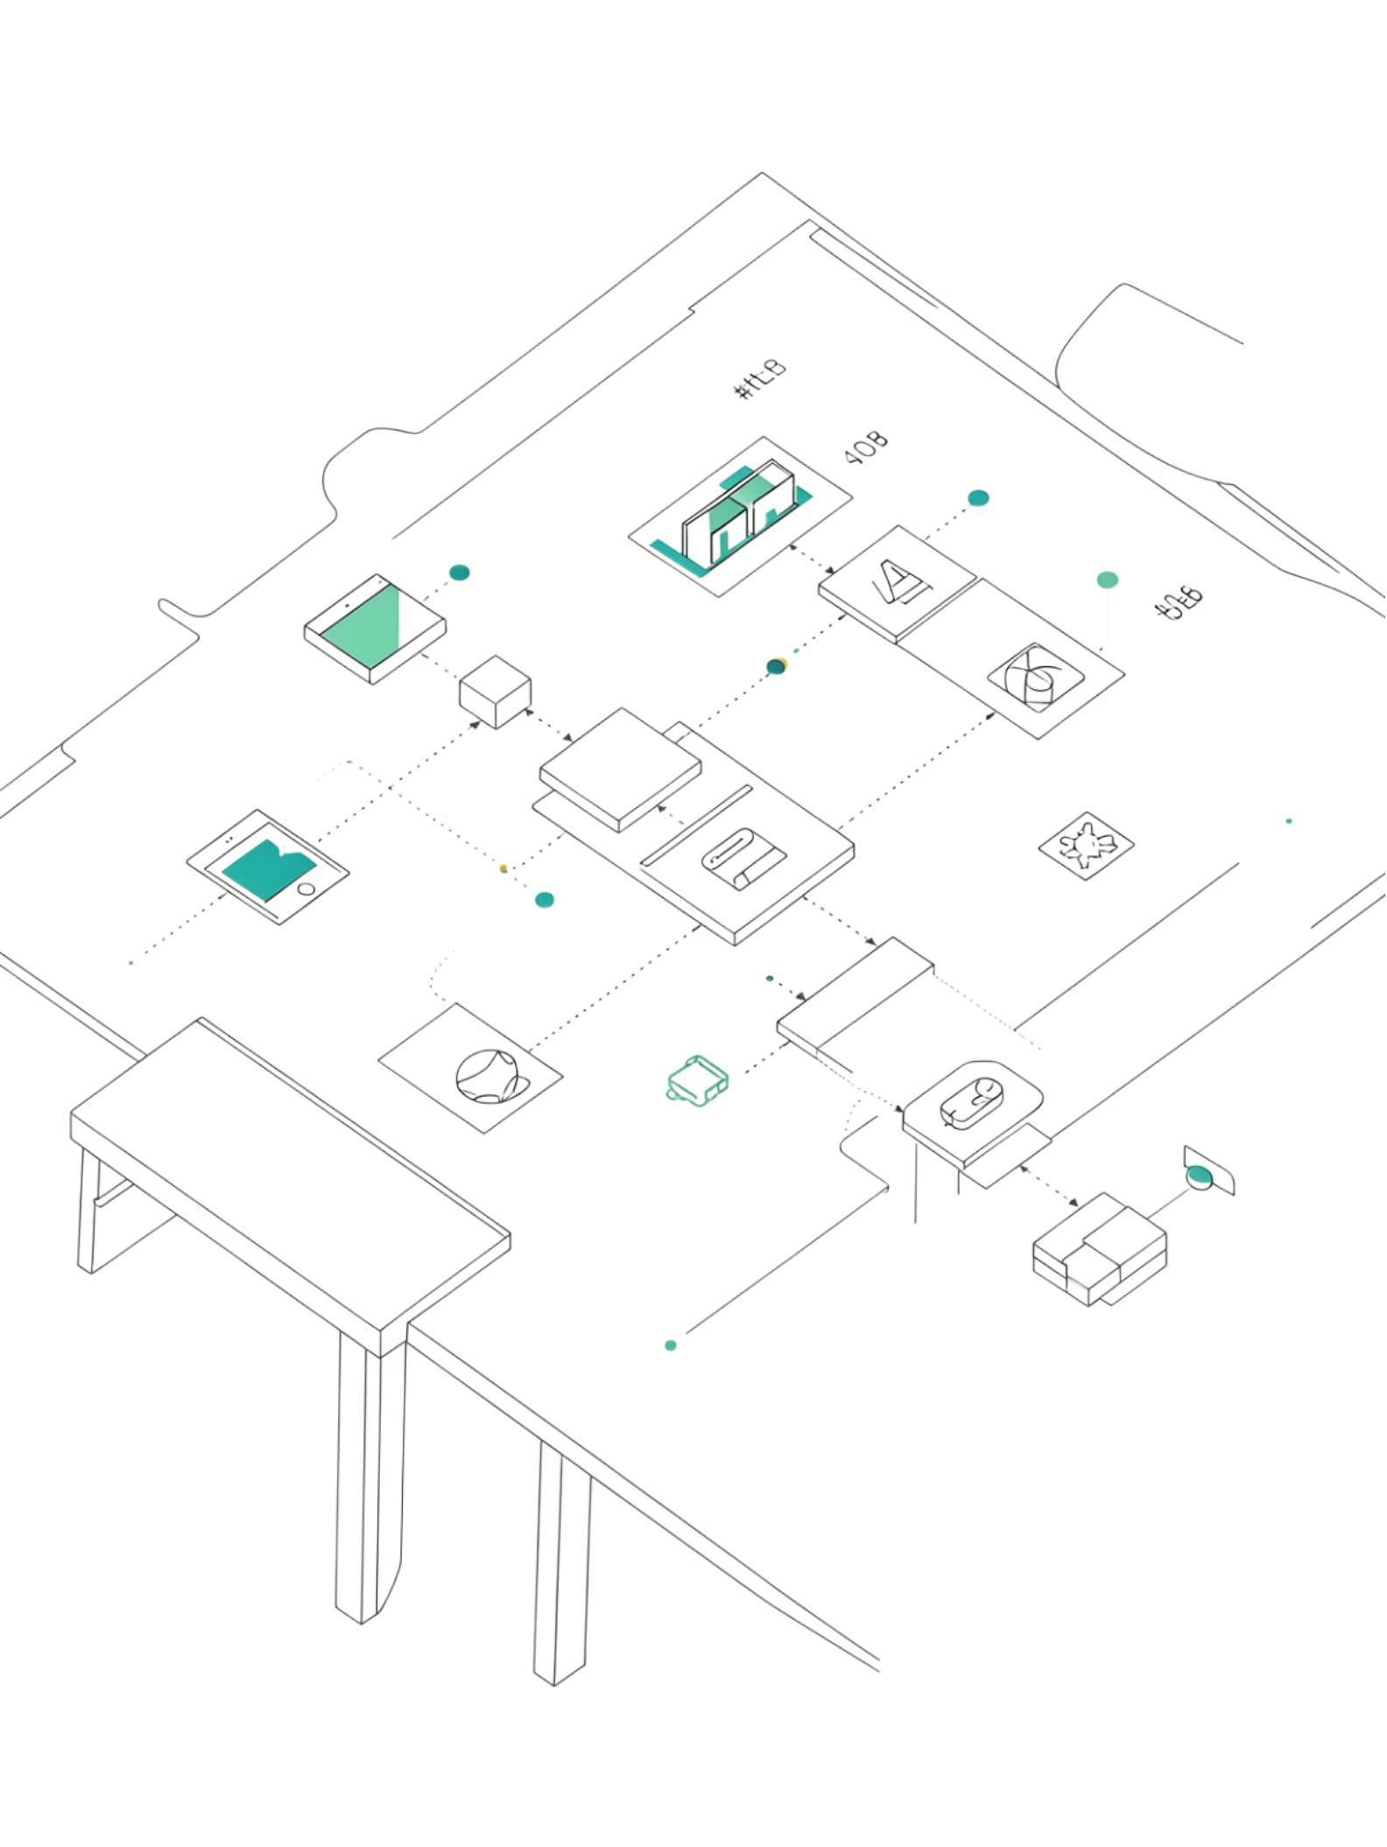
Что такое нефункциональные требования
Нефункциональные требования определяют качественные характеристики системы — насколько хорошо она выполняет свои функции и в каких условиях работает.
Функциональное требование
Нефункциональное требование
Система позволяет искать товар по каталогу.
Результаты поиска отображаются не более чем за две секунды при любом объёме каталога.
Область действия нефункциональных требований может охватывать как всю систему целиком, так и отдельные её компоненты.

Slide 2
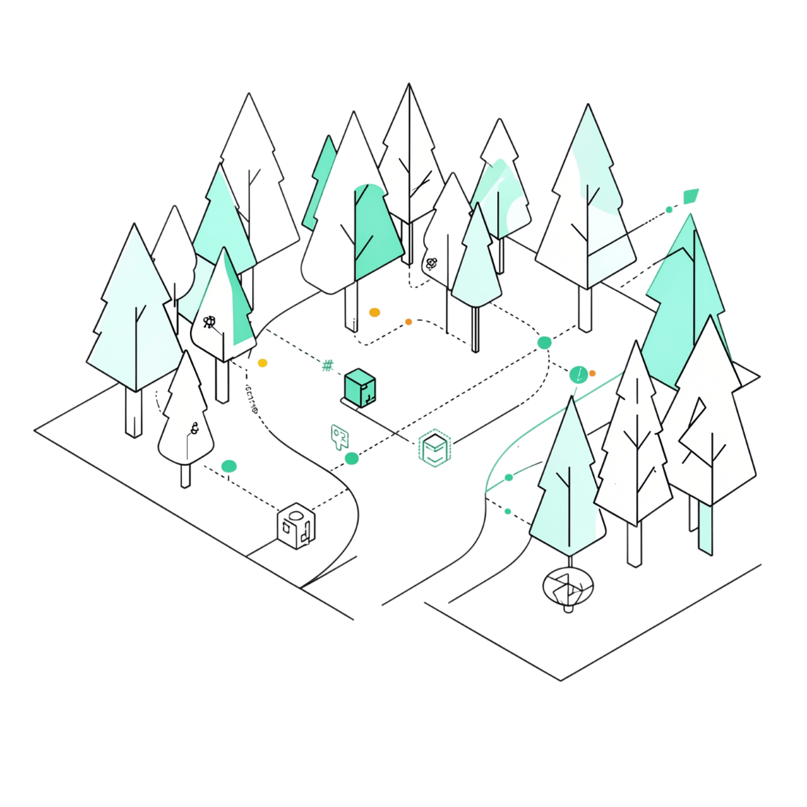
Отличие от функциональных требований
Поведение vs. Качество
Функциональные требования описывают что делает система — наблюдаемое поведение при выполнении действия. Нефункциональные устанавливают как хорошо это поведение реализуется.
Граница между ними не всегда очевидна. Блокировка учётной записи после нескольких неудачных попыток входа описывает конкретное поведение — но одновременно относится к области безопасности. Классификация зависит от содержания и контекста требования.

Slide 3
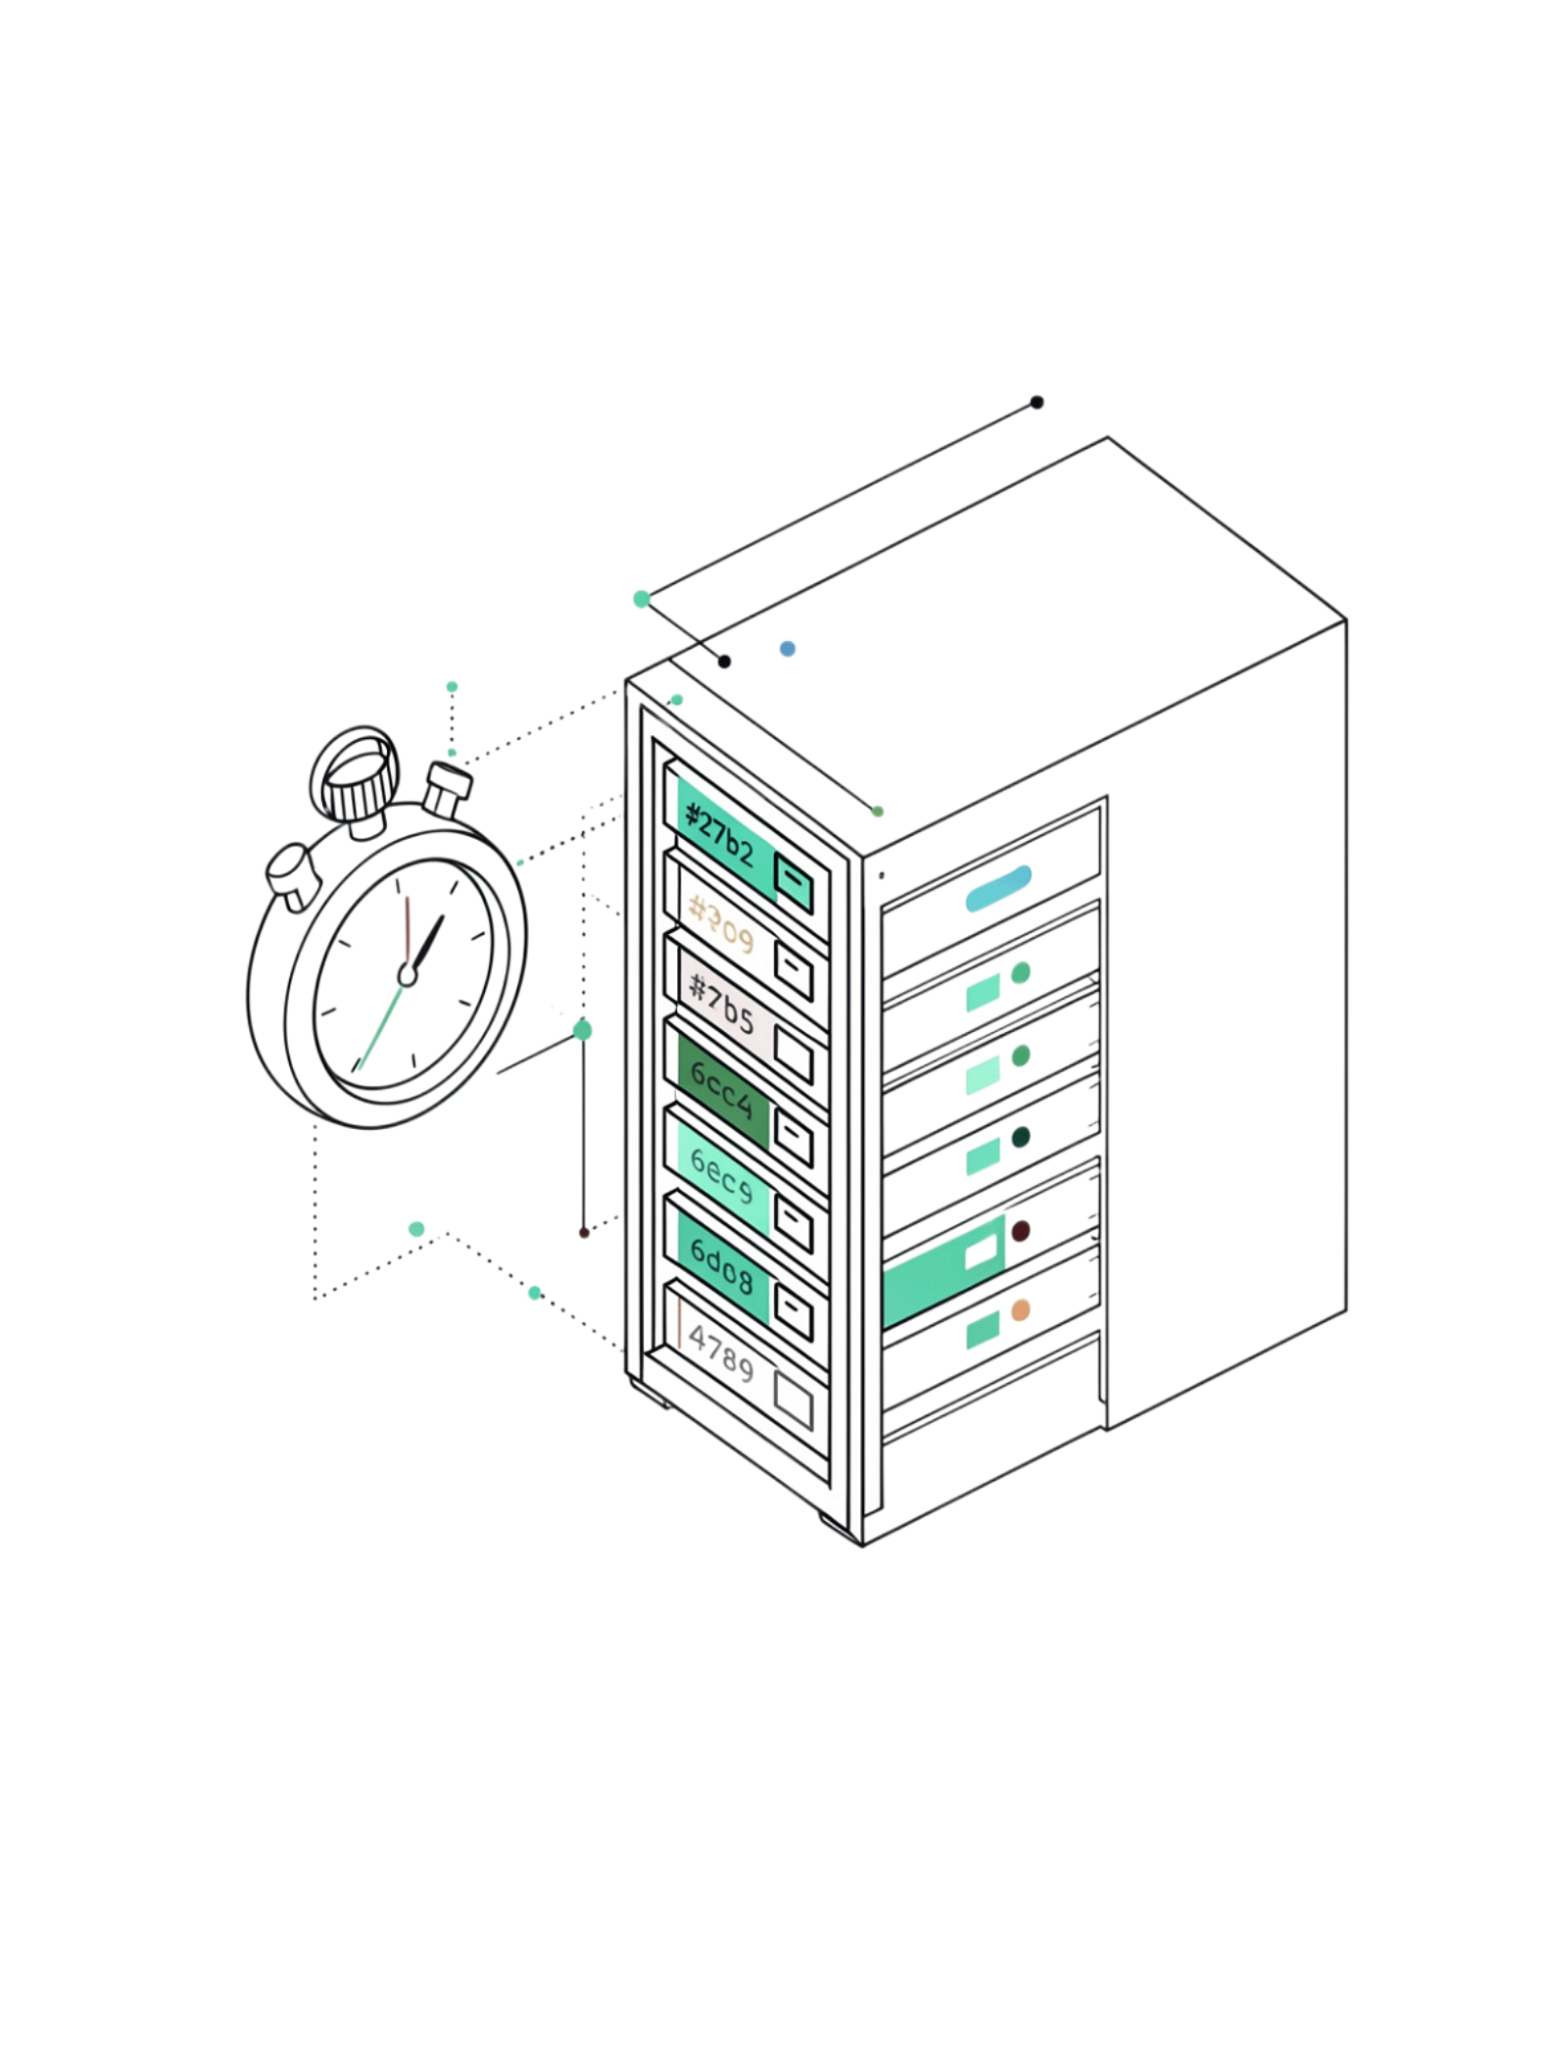
Требования к производительности
«Отчёт по продажам за месяц формируется за пять секунд при объёме до миллиона записей»
Среднее время
Типичный отклик при штатной нагрузке
Вместо расплывчатого «система должна быстро формировать отчёты» — конкретное, измеримое требование с границами применимости.
Предельное значение
95% запросов — не более одной секунды

Slide 4
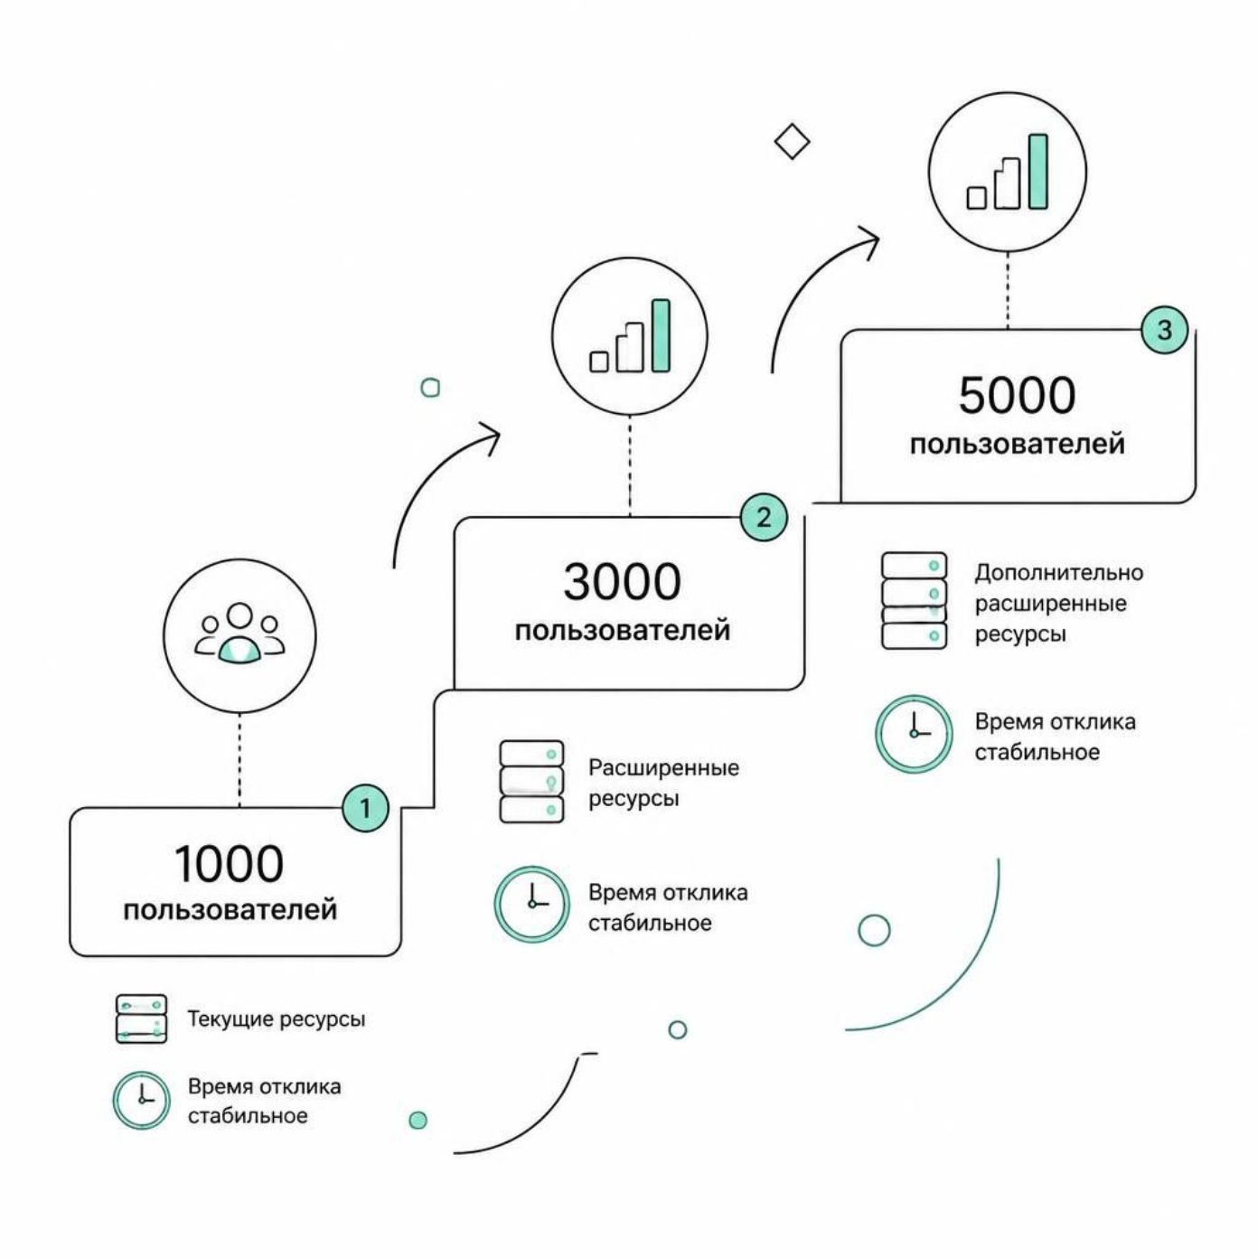
Требования к масштабируемости
Что такое масштабируемость?
Способность системы сохранять приемлемые характеристики при увеличении нагрузки — росте числа пользователей, объёма данных или количества операций.
Недостаточно написать, что система «должна поддерживать рост». Требование должно быть конкретным: при увеличении активных пользователей с 1 000 до 5 000 система сохраняет заданное время отклика после расширения ресурсов.

Slide 5
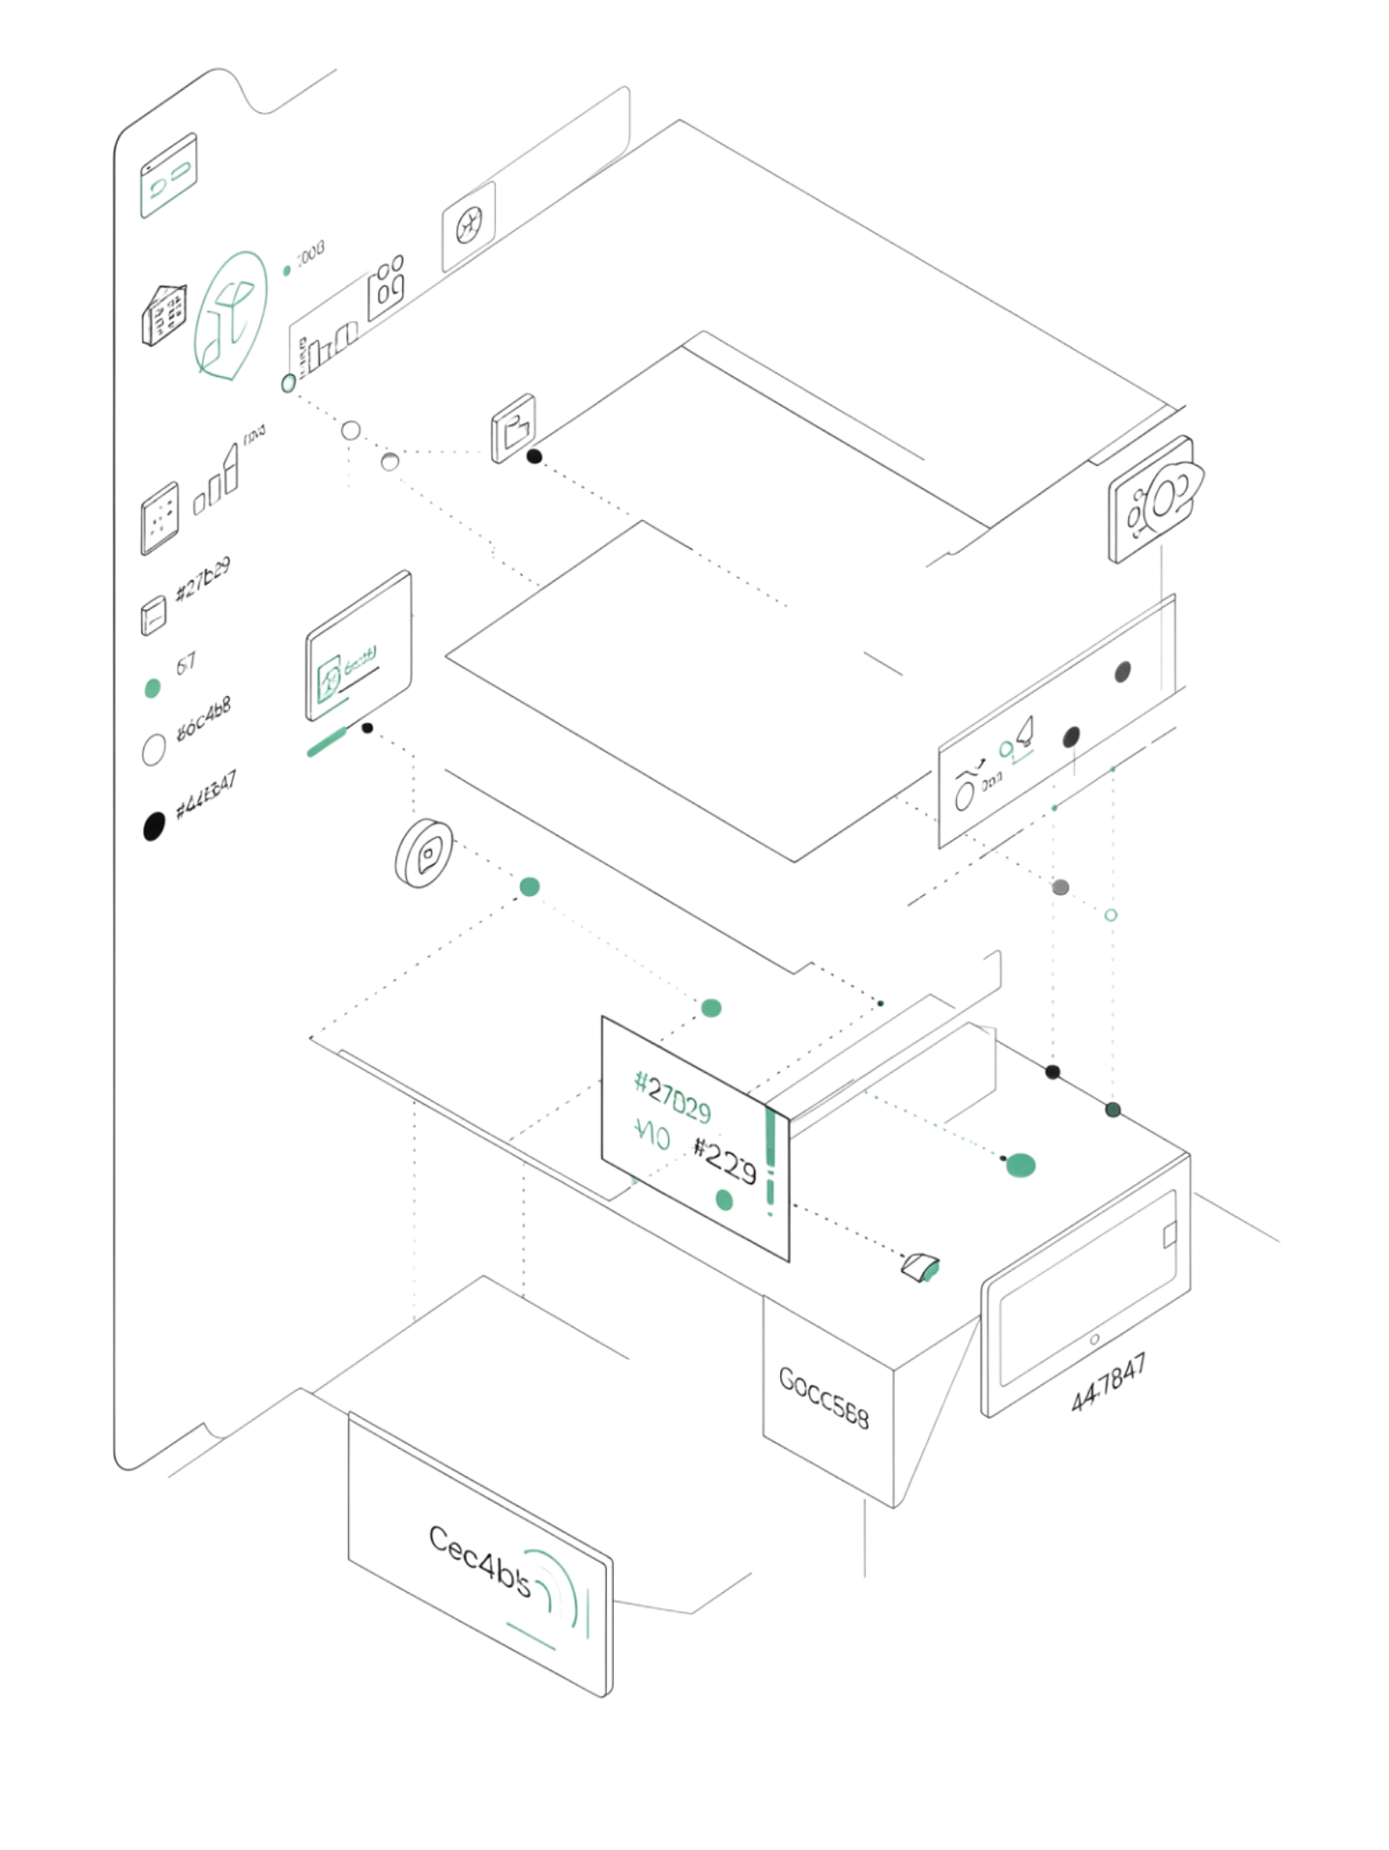

Требования к доступности
Доступность характеризует возможность использования системы в предусмотренное время. Это критично для приложений, от которых зависит непрерывность деятельности организации.
99.9%
99.99%
Доступность в месяц
«Четыре девятки»
Допускает до 43 минут недоступности
Не более 4 минут недоступности в месяц
99%
Базовый уровень
До 7 часов недоступности в месяц
При формулировании требования важно отдельно определить: учитываются ли плановые технические работы в расчёте доступности.

Slide 6
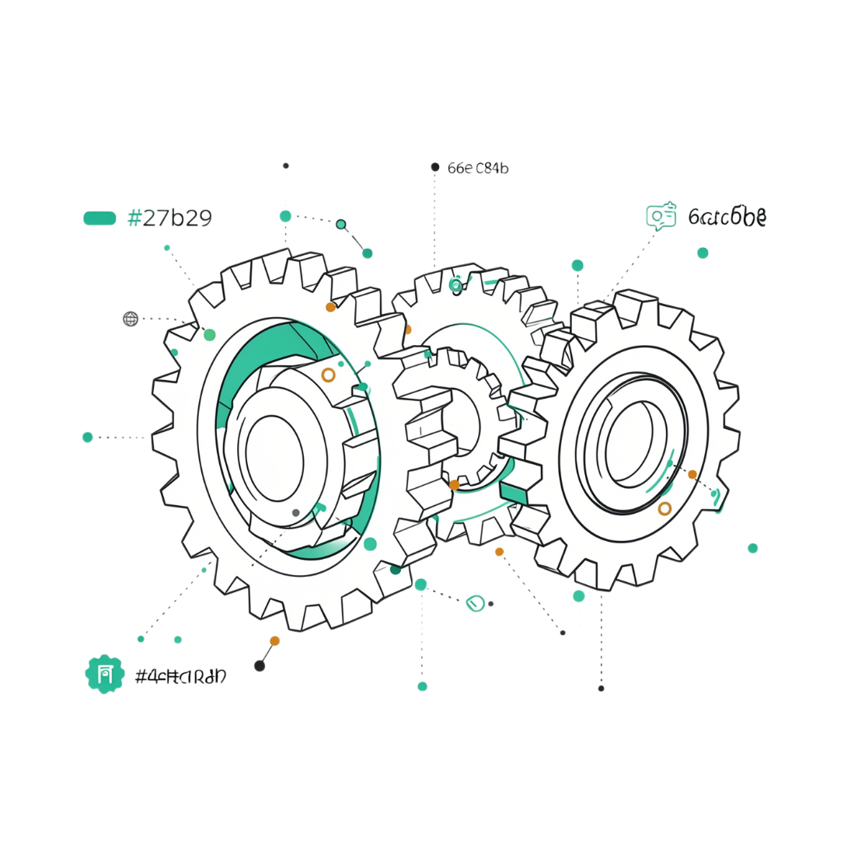
Требования к надёжности
Надёжность ≠ Доступность
Надёжность показывает устойчивость функционирования — способность выполнять функции без отказов в заданных условиях на протяжении определённого времени.
Ключевой показатель — MTBF (среднее время между отказами). Для одних систем критична непрерывность работы, для других — отсутствие потери операций при неисправностях. Выбор метрики определяется назначением системы.

Slide 7

Требования к безопасности
Конфиденциальность
Целостность
Защита информации от несанкционированного раскрытия
Сохранение правильности и полноты данных
Доступность
Получение информации уполномоченными лицами
Вместо «система должна быть безопасной» — «персональные данные шифруются при передаче по сети». Конкретная формулировка определяет защитные свойства и условия оценки.

Slide 8

Требования к удобству использования
Три измерения удобства
Результативность
Эффективность
Удовлетворённость
Пользователь достигает цели задачи
Задача выполняется с минимальными усилиями
Опыт взаимодействия воспринимается позитивно
«90% пользователей завершают регистрацию за три минуты в рамках заданного сценария» — вместо «интерфейс должен быть интуитивным».

Slide 9
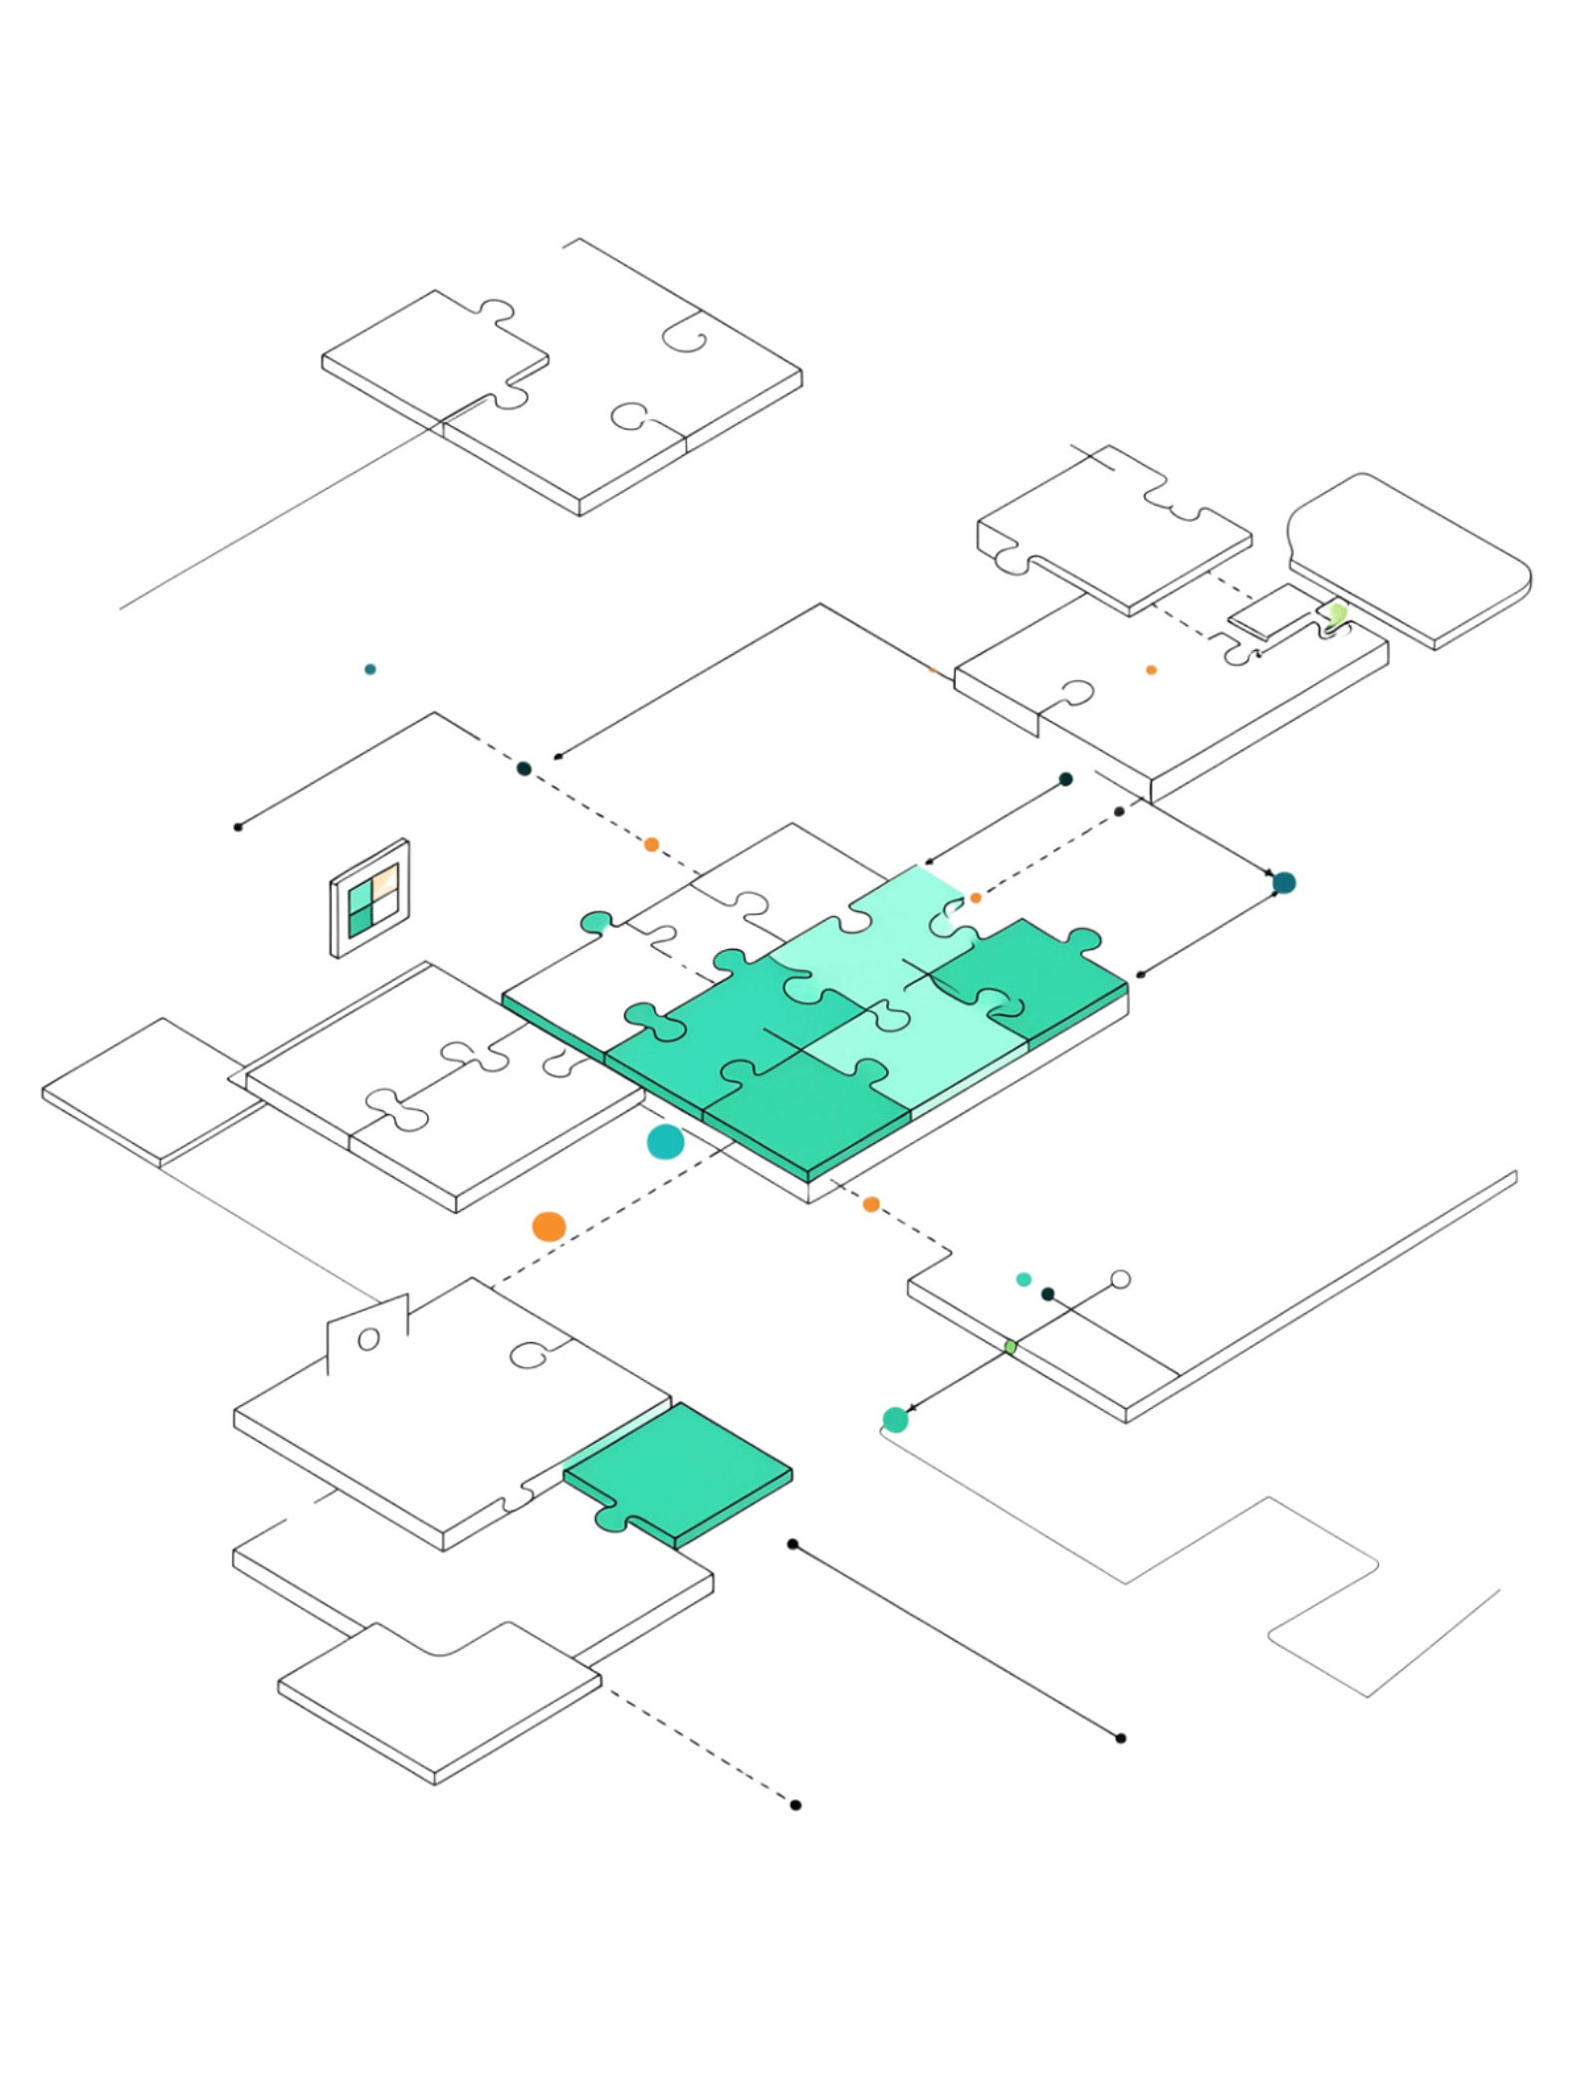
Требования к совместимости и переносимости
Совместимость
Переносимость
Способность работать в определённой среде совместно с другими системами и обмениваться информацией. Требование привязывается к конкретным условиям: веб-приложение работает в Chrome, Firefox и Edge.
Возможность переноса ПО из одной среды в другую. Программа может взаимодействовать с другими приложениями в одной среде, оставаясь при этом сложной для переноса на другую платформу.

Slide 10


Требования к сопровождаемости
Почему это важно?
Сопровождаемость определяет удобство анализа, изменения и поддержки ПО. Чем сложнее вносить изменения — тем выше затраты на развитие системы на протяжении всего жизненного цикла.
Требования могут устанавливать конкретные условия: необходимость автоматизированной проверки компонентов или ограничения на сложность операций.
«Код должен быть качественным» — не требование. Формулировка должна содержать объективный, проверяемый критерий.

